Slide 1






Thứ hai ngày 13 THÁNG 12 NĂM 2021
TẬP ĐỌC

Slide 2
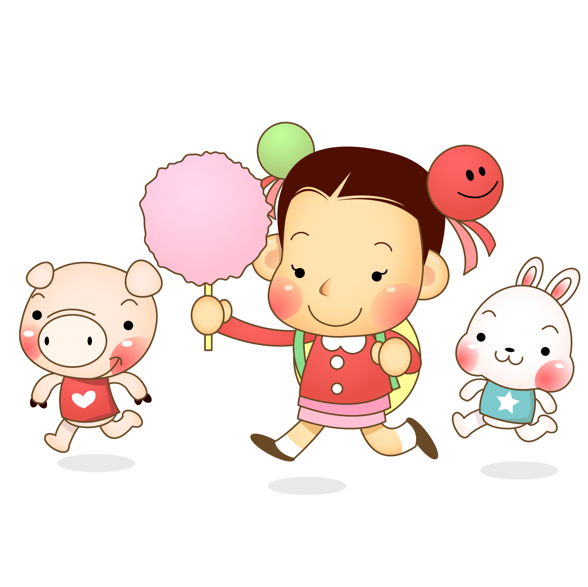
KHỞI ĐỘNG
- Đọc bài Chú Đất Nung
+ Em học được điều gì qua hình ảnh chú bé Đất?
+ Phải dũng cảm, dám đương đầu với thử thách thì mới thành công,....

Slide 3

KHÁM PHÁ
KIẾN THỨC MỚI

Slide 4
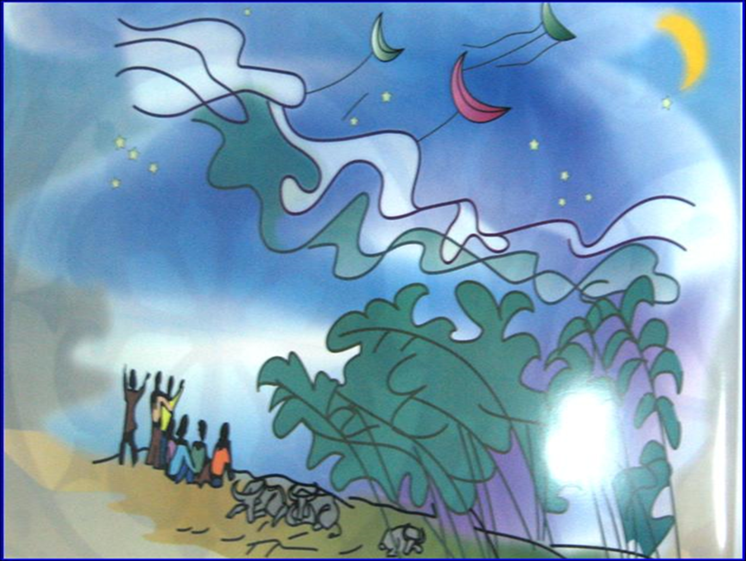
Bức
tranh
vẽ
gì?

Slide 5
Thứ hai ngày 13 tháng 12 năm 2021
Tập đọc
Cánh diều tuổi thơ

Slide 6
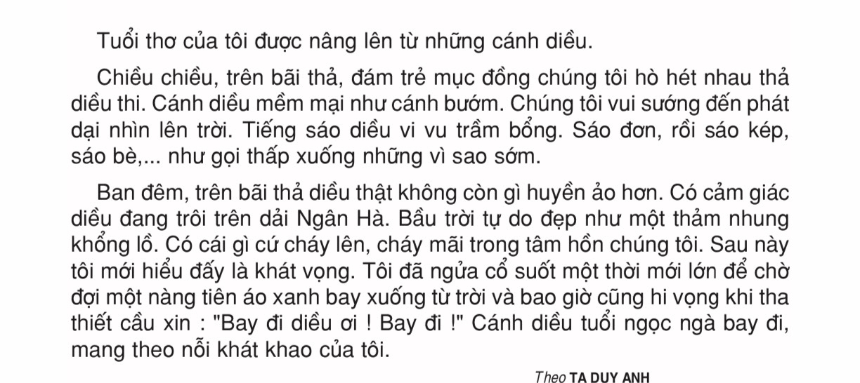
CÁNH DIỀU TUỔI THƠ

Slide 7


LUYỆN ĐỌC
Bài văn chia làm 2 đoạn
+ Đoạn 1: Tuổi thơ của ……đến vì sao sớm.
+ Đoạn 2: Ban đêm…… khát khao của tôi.
Toàn bài đọc với giọng tha thiết thể hiện niềm vui của đám trẻ khi chơi thả diều.

Slide 8
LUYỆN ĐỌC
CÁNH DIỀU TUỔI THƠ
1
2

Slide 9
LUYỆN ĐỌC
nâng lên
hò hét
-
trầm bổng
-
huyền ào
-
khát khao

Slide 10

LUYỆN ĐỌC
Sáo đơn, rồi sáo kép, sáo bè,…// như gọi thấp xuống những vì sao sớm.
- Tôi đã ngửa cổ suốt một thời mới lớn/ để chờ đợi một nàng tiên áo xanh bay xuống từ trời / và bao giờ cũng hi vọng khi tha thiết cầu xin : “ Bay đi diều ơi ! Bay đi !”

Slide 11
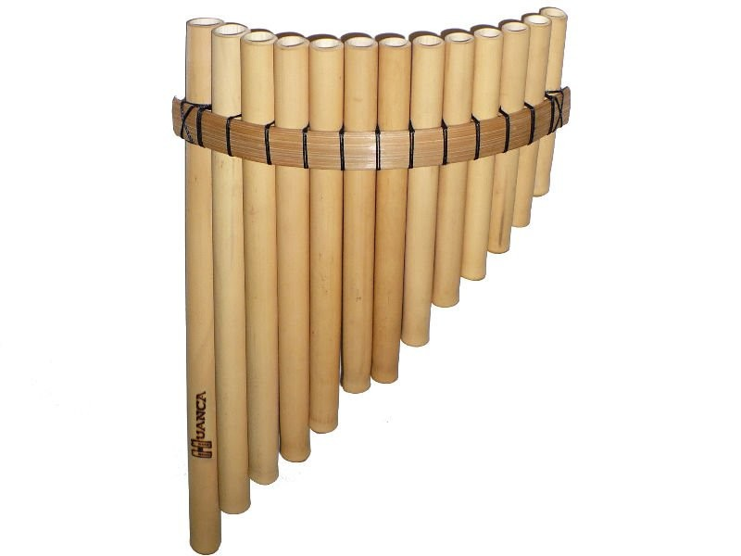
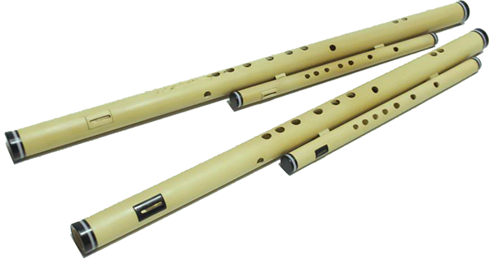
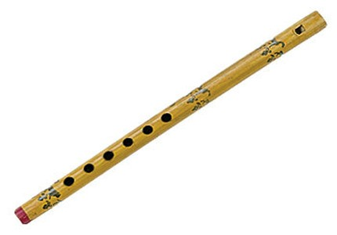
Giải nghĩa từ
Sáo kép
Sáo đơn
Sáo bè

Slide 12

CHÚ THÍCH
Mục đồng
Tuổi ngọc ngà
Khát khao
Trẻ chăn trâu, bò, cừu, dê
Tuổi thơ, tuổi trẻ đẹp đẽ
Mong muốn, đòi hỏi thiết tha
Huyền ảo
Khát vọng
Đẹp một cách kì lạ và bí ẩn, nửa thực nửa hư
Điều mong muốn, đòi hỏi rất mạnh mẽ.

Slide 13
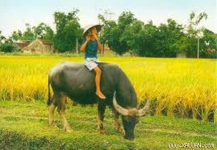
Giải nghĩa từ
- Mục đồng: trẻ chăn trâu ,bò ,dê,cừu

Slide 14
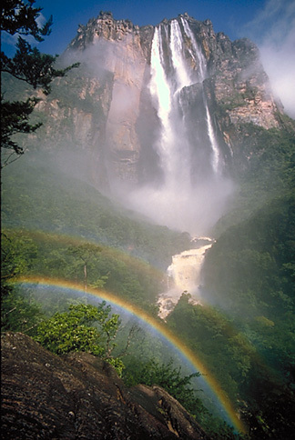
Giải nghĩa từ
- Huyền ảo: đẹp một cách kì lạ và bí ẩn,nửa thực nửa hư.

Slide 15

TÌM HIỂU BÀI
+ Tác giả đã chọn những chi tiết nào để tả cánh diều?
+ Cánh diều mềm mại như cánh bướm. Trên cánh diều có nhiều loại sáo: sáo đơn, sáo kép, sáo bè… như gọi thấp xuống những vì sao sớm. Tiếng sáo diều vi vu trầm bổng.

Slide 16
Tìm hiểu bài
+ Tác giả đã quan sát cánh diều bằng những giác quan nào?
+ Tác giả đã quan sát cánh diều bằng tai và mắt.
Đoạn 1: Tả vẻ đẹp của cánh diều.

Slide 17
Tìm hiểu bài
+ Trò chơi thả diều đã đem lại cho trẻ em niềm vui sướng như thế nào?
+ Các bạn hò hét nhau thả diều thi, sung sướng đến phát dại nhìn lên bầu trời.

Slide 18
Tìm hiểu bài
+ Trò chơi thả diều đã đem lại cho trẻ em những ước mơ đẹp như thế nào?
+ Nhìn lên bầu trời đêm khuya huyền ảo, đẹp như một tấm nhung khổng lồ, bạn nhỏ thấy cháy lên, cháy mãi khát vọng. Suốt một thời mới lớn, bạn đã ngửa cổ chờ đợi một nàng tiên áo xanh bay xuống từ trời, bao giờ cũng hi vọng, tha thiết cầu xin “Bay đi diều ơi! Bay đi!”
Đoạn 2 nói lên rằng trò chơi thả diều đem lại niềm vui và những ước mơ đẹp.

Slide 19


Tìm hiểu bài
+ Qua các câu mở đầu và kết bài, tác giả muốn nói điều gì về cánh diều tuổi thơ?
A. Cánh diều là kỉ niệm đẹp đẽ của tuổi thơ.
B. Cánh diều khơi gợi những mơ ước đẹp cho tuổi thơ
C. Cánh diều đem đến bao niềm vui cho tuổi thơ.

Slide 20
Tìm hiểu bài
Hãy nêu nội dung của bài.
Nội dung: Bài văn nói lên niềm vui sướng và những khát vọng tốt đẹp mà trò chơi thả diều mang lại cho lứa tuổi nhỏ.

Slide 21
LUYỆN TẬP-THỰC HÀNH
Luyện đọc diễn cảm
Tuổi thơ của tôi được nâng lên từ những cánh diều. //
Chiều chiều, / trên bãi thả, / đám trẻ mục đồng chúng tôi hò hét nhau thả diều thi. // Cánh diều mềm mại như cánh bướm. // Chúng tôi vui sướng đến phát dại nhìn lên trời. // Tiếng sáo diều vi vu trầm bổng. // Sáo đơn, rồi sáo kép, sáo bè. . . // Như gọi thấp xuống/ những vì sao sớm. //

Slide 22
Ứng dụng – Nối tiếp
Liên hệ giáo dục:
Em nêu suy nghĩ về trò chơi thả diều?
- Diều là một đồ chơi rất gần gũi với trẻ em, trò chơi thả diều cũng rất cần một môi trường sạch đẹp. Vậy chúng ta cần biết giữ gìn đồ chơi và bảo vệ môi trường sạch đẹp...
- HS nêu cách bảo vệ và giữ gìn đồ chơi, bảo vệ môi trường.
- Kể tên một số trò chơi dân gian vui, bổ ích cho trẻ em.

Slide 23
Vận dụng – Nối tiếp
Luyện đọc lại bài tập đọc.
Đọc trước bài tập đọc sau: Tuổi ngựa.
ĐIỀU CHỈNH – BỔ SUNG (nếu có)

Slide 24
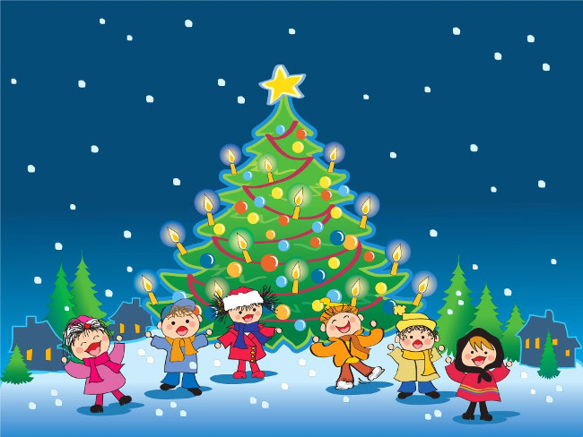
Mến chào các em!

Slide 25
Thứ hai ngày 13 tháng 12 năm 2021
Tập đọc
Cánh diều tuổi thơ
Nội dung:
Bài văn nói lên niềm vui sướng và những khát vọng tốt đẹp mà trò chơi thả diều mang lại cho lứa tuổi nhỏ.

